Slide 1


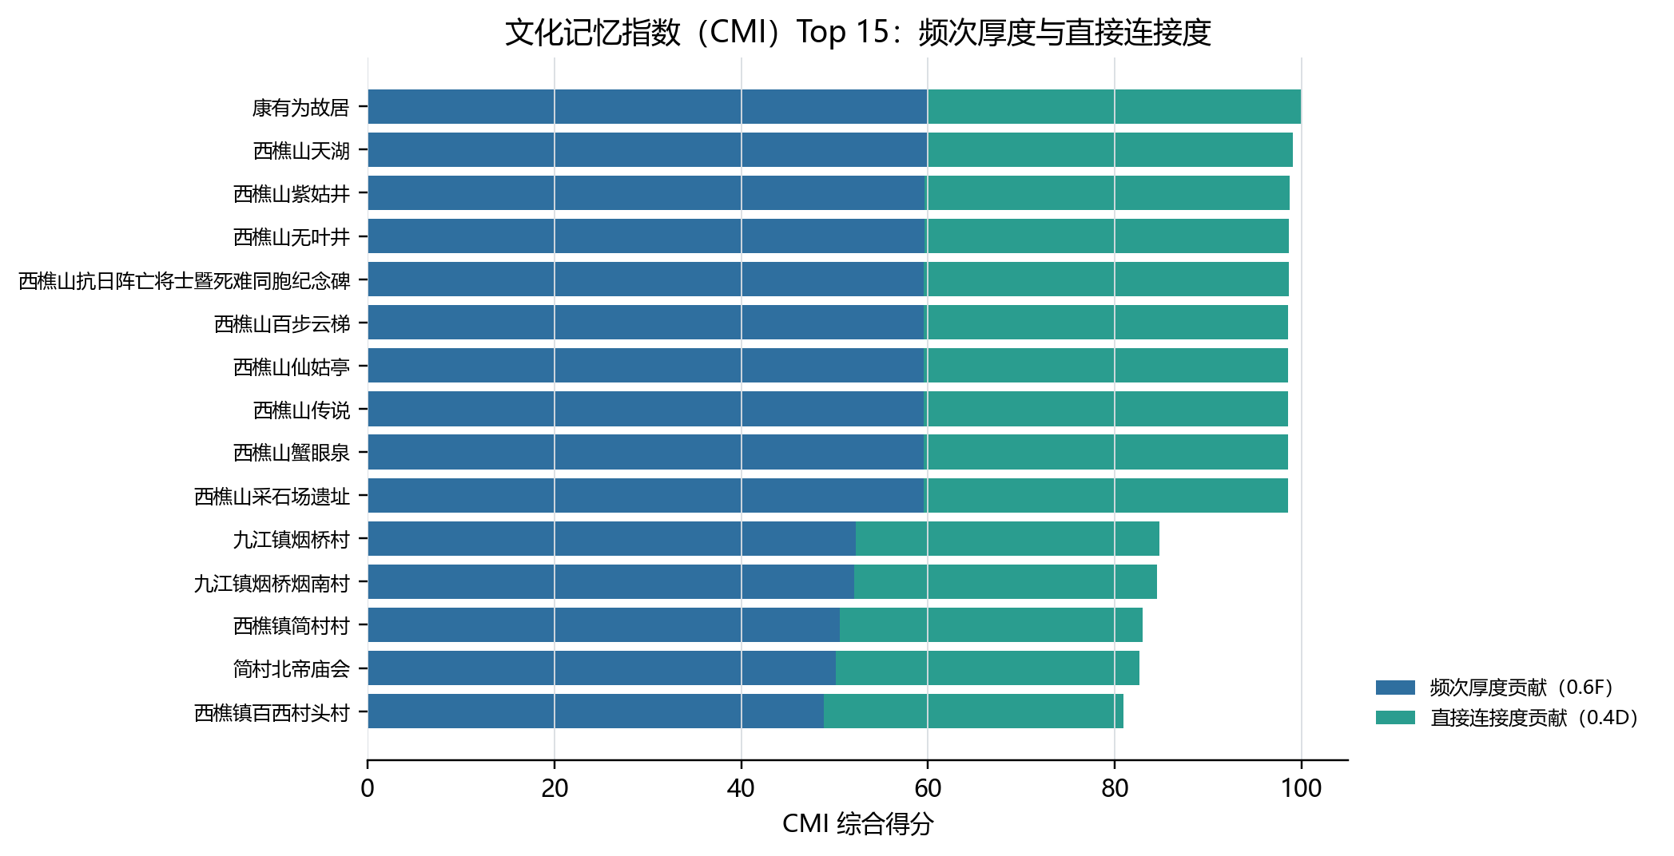
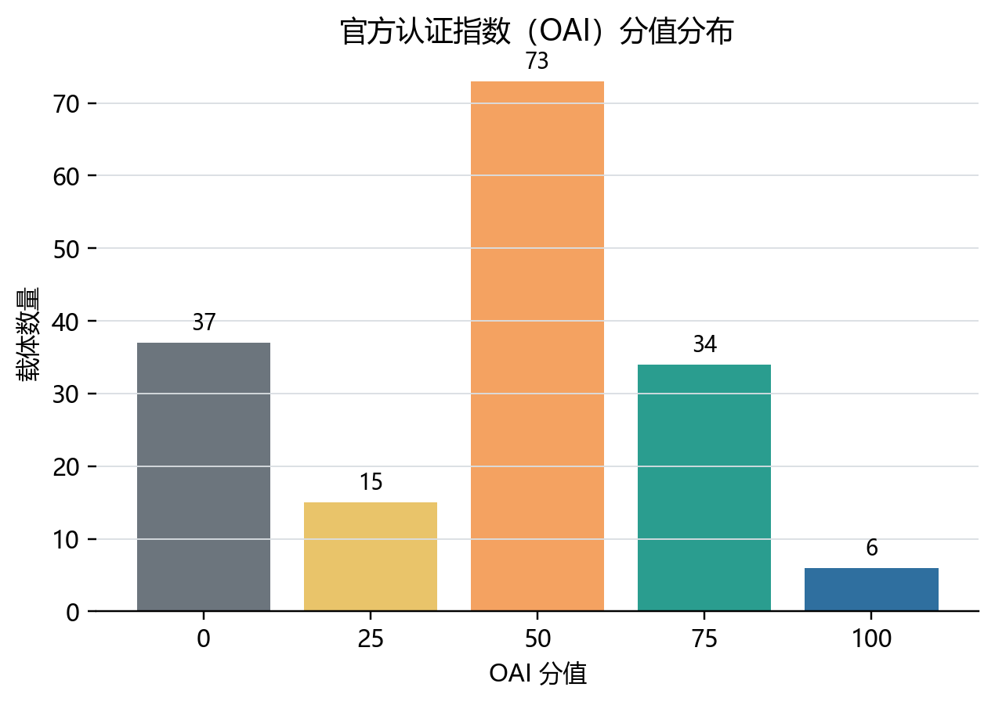
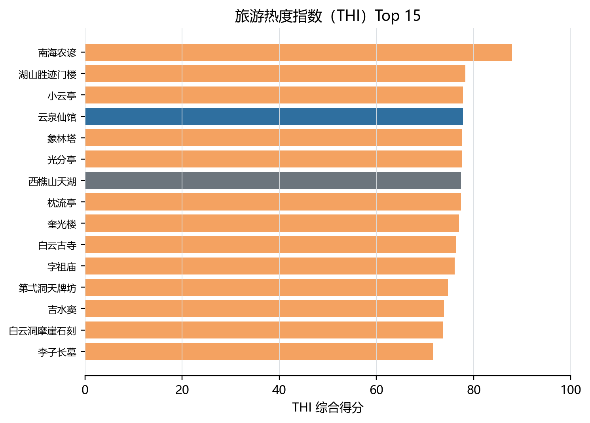
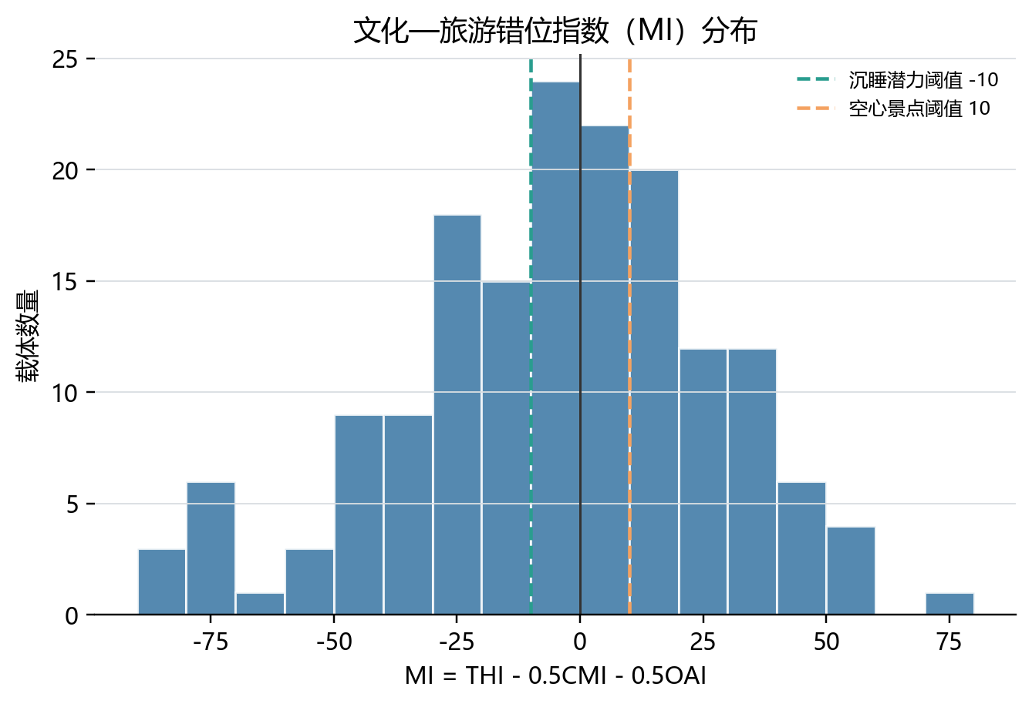
02 | 数据基础与处理方法
四类指标进入错位识别
图5.2 CMI 文化记忆指数
图5.3 OAI 官方认定指数
指标计算口径
CMI：典籍频次 + 图谱中心性
OAI：文物、非遗等官方认定
THI：POI、评分与评论热度
四类指标先统一到 0—100 分值，再进入载体与网格尺度比较。
图5.4 THI 旅游热度指数
图5.5 MI 错位指数分布
错位指数
MI = THI - 0.5CMI - 0.5OAI
MI 用来判断旅游热度相对文化基础的偏离程度，而不是单独评价景点好坏。
第 5.3 节、图 5.2—图 5.5
孟帅 · 本科毕业设计答辩
06

